Slide 1
VEGA 1/1141/11
Vyhodnotenie výsledkov predvýskumu

Slide 2
Charakteristika výberového súboru
členenie podľa počtu členov domácnosti
členenie podľa regiónov
porovnanie so štatistikou rodinných účtov

Slide 3
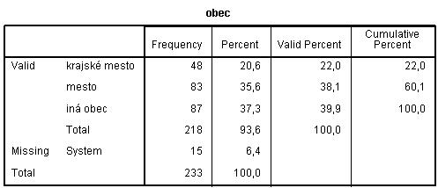
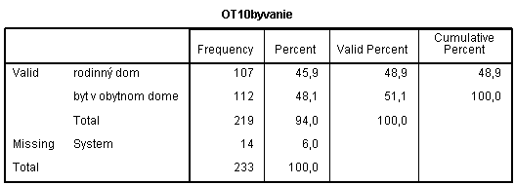
Domácnosti

Slide 4
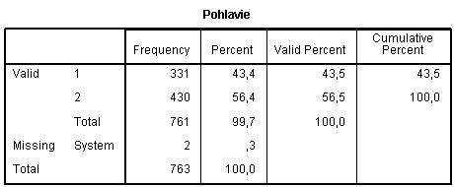
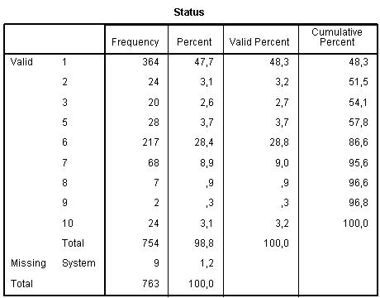
Respondenti

Slide 5
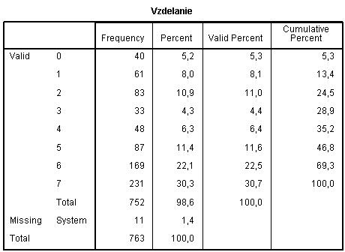
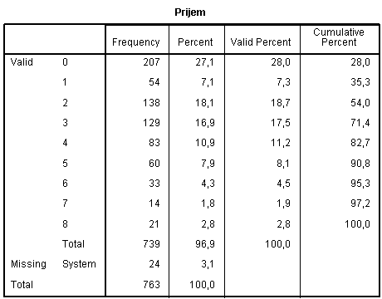
Respondenti

Slide 6
Hypotézy neekonomického charakteru
H1: Predpokladáme, že neplatená práca má pozitívne sociálne efekty a preto v rámci výskumu prevláda taký postoj k neplatenej práci, že respondenti ju robia aj keď nemusia (dobrovoľne a radi).
H2: Predpokladáme, že pri motivácii respondentov k neplatenej práci prevláda jej úloha výchovného vzoru a dôvody upevňovania vzťahov v rodine.
H3: Predpokladáme, že pri vykonávaní neplatenej práce v domácnosti respondentom najčastejšie pomáhajú rodinní príslušníci (partner, deti a rodičia).
H4: Predpokladáme, že u respondentov výskumu bude prevládať mienka, že podiel neplatenej práce v ich domácnosti sa bude v budúcnosti zväčšovať (skôr zväčšovať a výrazne zväčšovať).

Slide 7
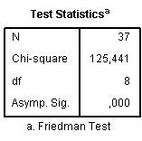
H1: Predpokladáme, že neplatená práca má pozitívne sociálne efekty a preto v rámci výskumu prevláda taký postoj k neplatenej práci, že respondenti ju robia aj keď nemusia (dobrovoľne a radi).
otázka 7 v dotazníku
kódovanie a) musím – 1
b) musím, ale robím rád – 2
c) dobrovoľne a rád - 3

Slide 8
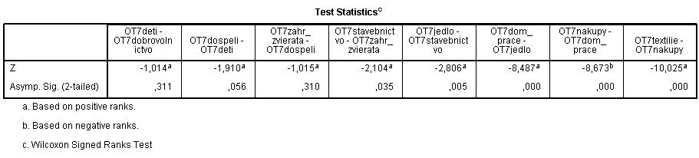
Záver: poradie činností podľa toho, čo robia najradšej
dobrovoľníctvo, starostlivosť o deti
starostlivosť o dospelých, záhradkárstvo a starostlivosť o zvieratá
stavebníctvo a rekonštrukcie
príprava jedál
domáce práce
nakupovanie a služby
výroba a údržba textílií

Slide 9
H2: Predpokladáme, že pri motivácii respondentov k neplatenej práci prevláda jej úloha výchovného vzoru a dôvody upevňovania vzťahov v rodine.
otázka 6 v dotazníku

Slide 11
Deti:
c) vzťahy
b) vzor + a) tradícia
d) zmysluplné trávenie voľ.času
atď.

Slide 12
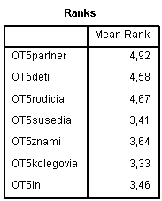
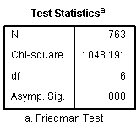
H3: Predpokladáme, že pri vykonávaní neplatenej práce v domácnosti respondentom najčastejšie pomáhajú rodinní príslušníci (partner, deti a rodičia).
otázka 5 v dotazníku,
kódovanie 1 – označil, 0 - neoznačil

Slide 13
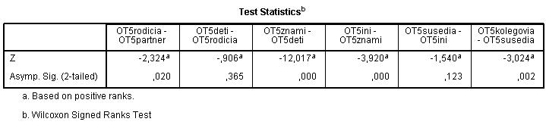
Záver:
Poradie podľa frekvencie pomoci v domácnosti počas týždňa
partner
rodičia, deti
známi
susedia, iní
kolegovia

Slide 14
H4: Predpokladáme, že u respondentov výskumu bude prevládať mienka, že podiel neplatenej práce v ich domácnosti sa bude v budúcnosti zväčšovať (skôr zväčšovať a výrazne zväčšovať).
otázka 8
v dotazníku
hypotéza sa nepotvrdila

Slide 15
rozdelenie odpovedí na otázku 8 podľa pohlavia ( 1 – muž, 2 – žena)

Slide 16
korelácia odpovedí
na otázku 8 a veku
v členení podľa pohlavia

Slide 17
Hypotézy ekonomického charakteru
H1: predpokladáme, že v rámci skúmaného regiónu venujú ľudia v priemere týždenne viac ako 20 hodín neplatenej práci
H2: predpokladáme, že neplatenej práci sa v priemere týždenne venujú viac ženy ako muži
H3: predpokladáme, že najväčší rozsah neplatenej práce bude v domácnostiach, kde sú deti do 15 rokov

Slide 18
H1: predpokladáme, že v rámci skúmaného regiónu venujú ľudia (respondenti )v priemere týždenne viac ako 20 hodín neplatenej práci
otázka 2 v dotazníku

Slide 21
Môžeme prijať predpoklad, že ľudia venujú v priemere týždenne viac ako 20 hodín neplatenej práci.

Slide 22
H2: predpokladáme, že neplatenej práci sa v priemere týždenne venujú viac ženy ako muži
otázka 2 v dotazníku

Slide 23
Môžeme prijať predpoklad, že ženy venujú neplatenej práci v priemere týždenne viac času ako muži.

Slide 24
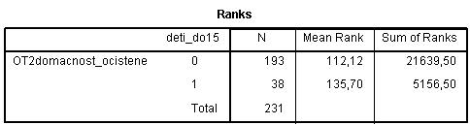
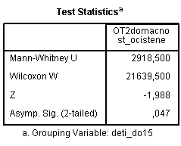
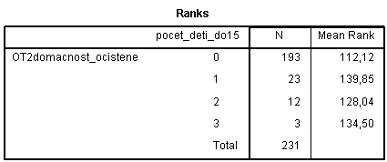
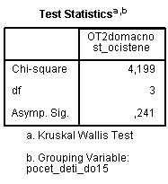
H3: predpokladáme, že najväčší rozsah neplatenej práce bude v domácnostiach, kde sú deti do 15 rokov
otázka 2 v dotazníku,
kódovanie: 0- nemajú deti do 15r, 1 – majú deti do 15r.

